Slide 1

Помни, даже если ты безумно любишь свою работу жизнь гораздо шире!!! Отдавай работе столько, чтобы она не стала твоим наказанием!

Slide 2
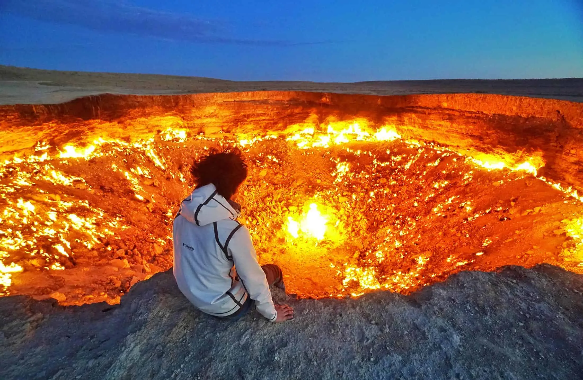
Если почувствовав признаки надвигающегося профессионального выгорания ты не остановишься, то в воронку разрушения попадет все из чего соткана твоя жизнь!

Slide 3

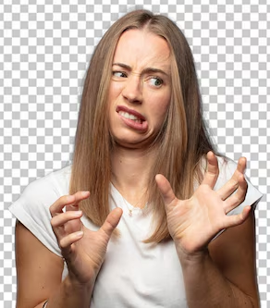

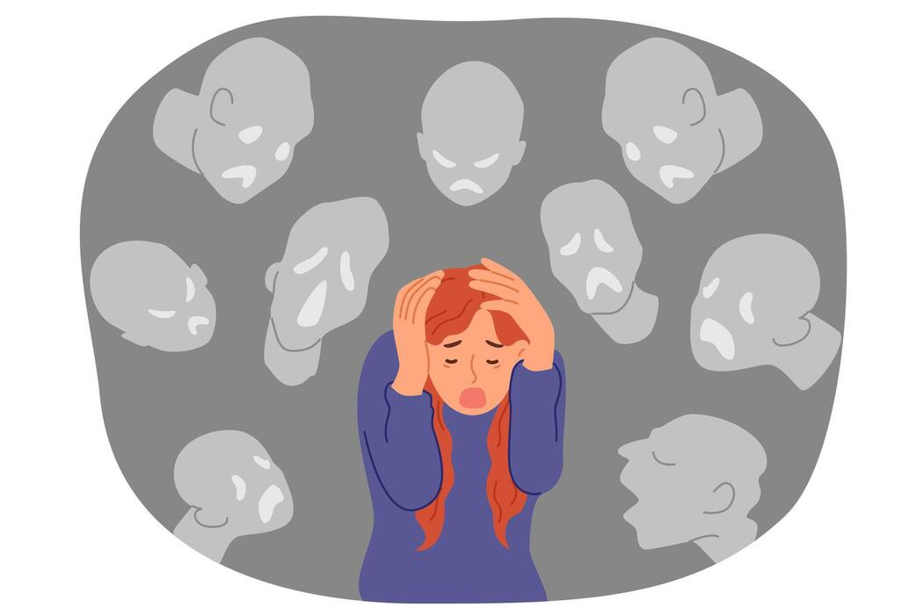
Я выгораю?
Первые признаки выгорания:
Всё и все вокруг начинают раздражать.
Ощущение, что всем от тебя что-то нужно и ты перестаешь себе принадлежать.
3. Переход в автоматический, «безучастный» режим существования.

Slide 4

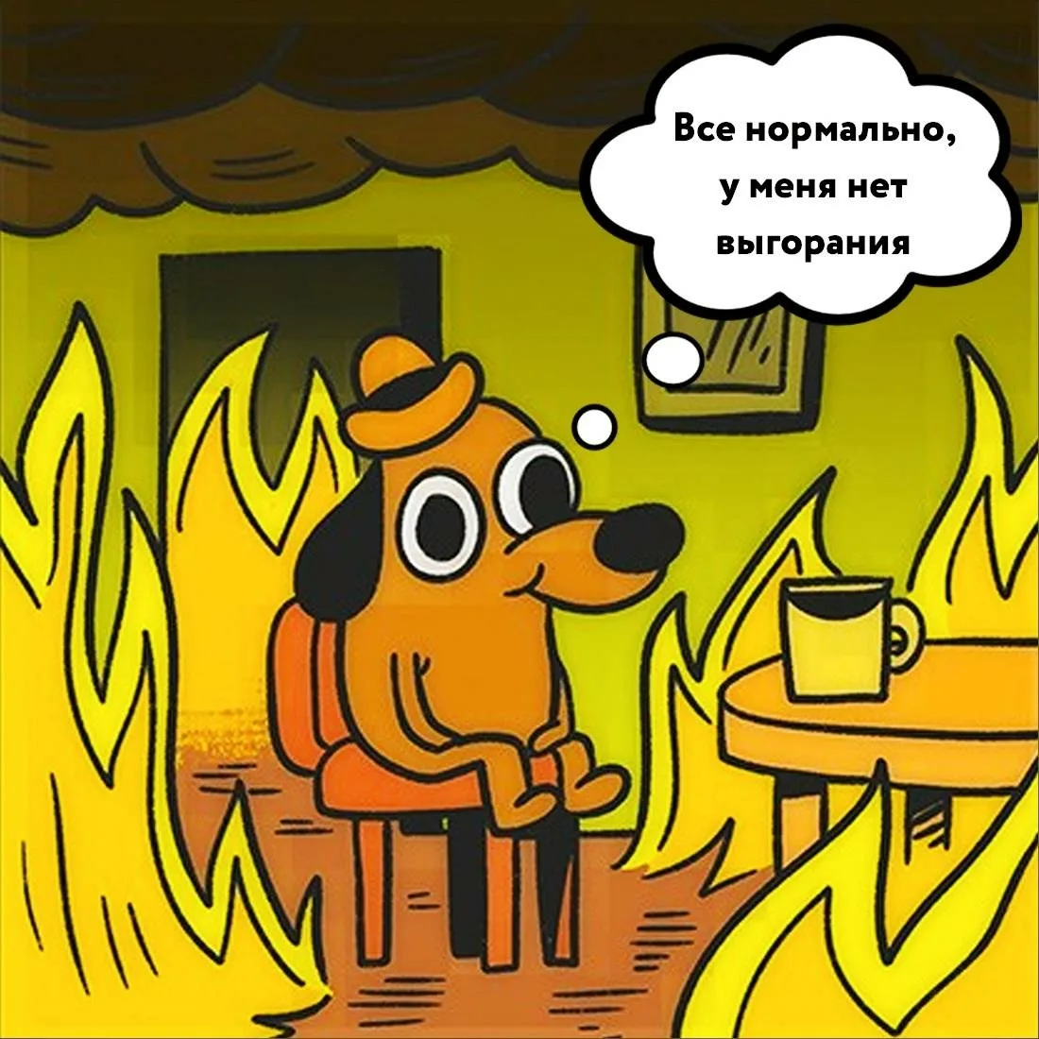
!!!!!!!!!!!!!!!!!!!!!!!!!!!!!!!!!!!!!!!!!!!!!

Slide 5
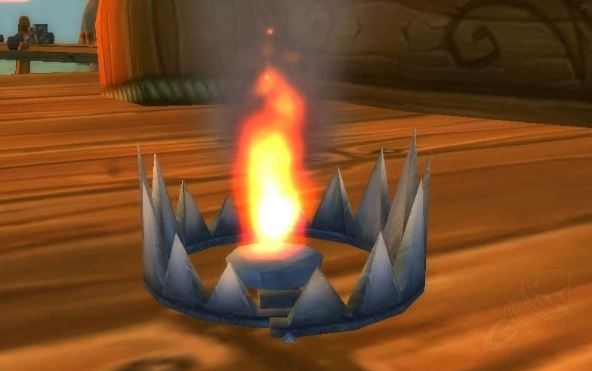
Мир введен в заблуждение: ты говоришь «у меня всё нормально», а внутри только одна мысль:
Когда-нибудь! Хоть кто-то! Подумает обо мне?

Slide 6

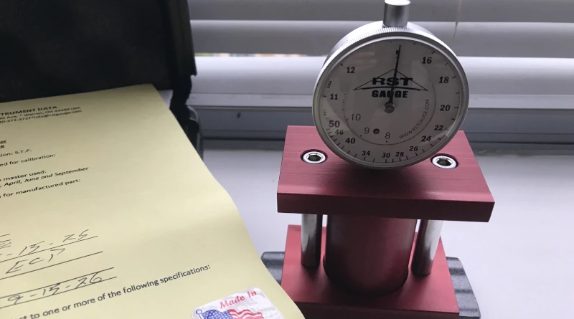
Тензометр
Тензометры — измеряют деформации материалов. Например, механические тензометры фиксируют изменение сопротивления при деформации.
К сожалению, для определения напряжения и деформации человека приборов не изобретено!
Однако, у нас есть более тонко чувствующий прибор - наше собственное внутреннее чувствование себя!

Slide 7

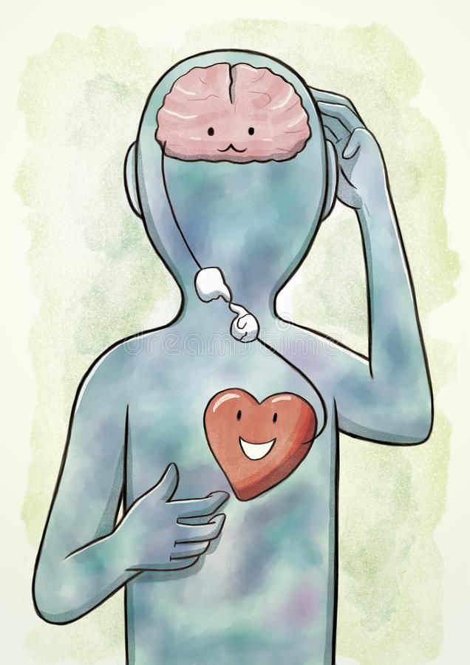
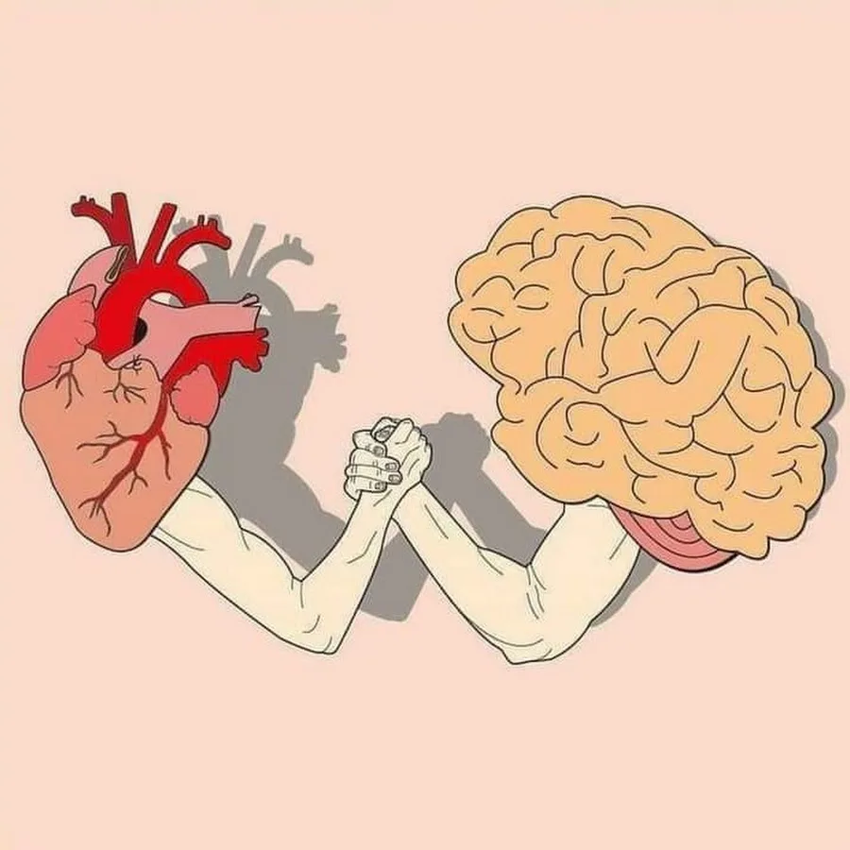
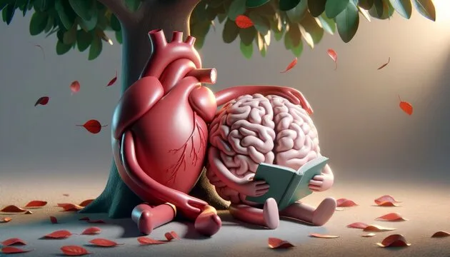
Сигнальная система собственной безопасности:
«Я чувствую!», «Я думаю и определяю!», «Я действую!»

Slide 8

Методика для самодиагностики и самопомощи «16 ассоциаций»
Суть метода — постепенное сужение ассоциаций для выявления глубинной сути проблемы или запроса.
Пошаговая инструкция:
Сформулируйте запрос. Это может быть любая тема: отношения, работа, здоровье, финансы, прокрастинация и т. д.. Запишите выбранное слово или короткую фразу вверху листа — это будет ключевой запрос для анализа.
Запишите 16 ассоциаций. В первый столбец таблицы запишите 16 слов, которые первыми приходят в голову в связи с выбранным понятием. Используйте только существительные (в некоторых вариантах допускаются глаголы и прилагательные). Не фильтруйте и не анализируйте ассоциации — пишите первое, что приходит в голову, даже если это кажется странным или нелогичным. Избегайте повторений.
Объедините слова попарно. Например, 1 и 2, 3 и 4 и т. д. Для каждой пары найдите общую ассоциацию — слово, которое объединяет эти два понятия лично для вас. Запишите 8 получившихся слов во второй столбец.
Продолжайте объединять слова в пары. В третьем столбце должно получиться 4 слова, в четвёртом — 2, в пятом — одно ключевое слово.
Важно: упражнение желательно выполнять в спокойной обстановке, где вас никто не побеспокоит.

Slide 9
Мышечная релаксация через напряжение мышц (по Джекобсону)
Данное упражнение было разработано для самостоятельного избавления от избыточного мышечного напряжения. Когда мы создаем в мышце сильное, но кратковременное напряжение, на смену ему приходит полное расслабление. При этом высвобождаются все мышечные зажимы и блоки, которые образовались в данной области тела. Обязательно при выполнении данного упражнения следует формировать «мышечную память» на состояние расслабленности. Это поможет вам легко распознавать мышечное напряжение и не допускать его в будущем.
Инструкция. В положении сидя создавайте максимальное напряжение поочередно в каждой анатомической области. Сосчитав до семи, вам следует расслабиться. Отдыхая, концентрируйтесь на ощущениях в теле, чтобы хорошенько запоминать ощущение расслабленности. Вам необходимо проделать данный алгоритм со всеми областями тела

Slide 10
Упражнения, позволяющие справиться с волнением, беспокойством или страхом.
Распальцовка
Тряска лица
Жвачка
Жмурка-таращик
хорошо тонизирует мышцы лица и успокаивает нервную систему.
Рык
Змей шипучий
Зевака
Чих на все
Оскал
Расслабление через растяжение мышц.
Помимо основного метода снятия мышечного напряжения через напряжение, есть еще альтернативный способ. Это релаксация через растяжение мышц. Этот комплекс упражнений не требует от нас вовлеченности в течение всего дня, занимая всего 40-50 минут в день.
Испытывать мышечное напряжение – это нормально. Хроническое напряжение в мышцах есть у каждого человека, и оно существенно снижает качество жизни, усиливает тревогу, раздражительность, негативно влияет на сон, приводит к постепенному истощению сил. Остеохондроз, различные невралгии, судороги, и даже ранние морщины – все из-за мышечного напряжения.

Slide 11


